Slide 1

Построение модели времени дожития пациентов с боковым амиотрофическим склерозом на основе графов водородных связей
Воронкина Д.К, ФПМИ НГТУ.
Научный руководитель: Тимофеев В.С д.т.н

Slide 2


Боковой амиотрофический склероз
неизлечимое дегенеративное заболевание центральной нервной системы, приводящее к параличам и последующей атрофии мышц.
Notes:
БАС - прогрессирующее, неизлечимое дегенеративное заболевание центральной нервной системы, приводящее к параличам и последующей атрофии мышц. Болезнь, которая затронула таких популярных людей как Стивен Хокинг и Дмитрий Шостакович.
В большом кол-ве случаев болезнь связана с мутациями гена супероксиддисмутазы-1. Изучением мутаций в данном гене занимаются ученые из ИЦИГ, которые предоставили нам данные для построения модели. Данные содержат 182 признака водородных связей фермента SOD1 для 72 пациентов.

Slide 3
Структура данных
 | A4T | A4V
4.A@N-20.A@O | 0.821 | 0.851
5.A@N-150.A@O | 0.906 | 0.974
6.A@N-18.A@O | 0.928 | 0.899
Столбец с информацией о ребрах: донор-акцептор
Донор
Акцептор
Столбцы, содержащие веса соответствующих ребер. Каждый столбец представляет информацию по одному пациенту.
Notes:
Мое исследование началось с изучения предоставленных данных, так как признаки водородных связей представлены донорно-акцепторным взаимодействием с описывающим весом этого взаимодействия, то для каждого пациента можно рассматривать фермент в виде графа.

Slide 4
Модель регрессии
Рассматриваемое уравнение:
𝑌 = 𝑋𝐵 + 𝐸 , где
X – матрица объясняющих переменных, составленная из
вычисленных характеристик графа;
Y – вектор наблюдаемых значений, составленный из времени дожития пациентов;
B – неизвестные коэффициенты регрессии;
E – случайная ошибка регрессии.
Notes:
Предполагается, что течение болезни влияет на структуру водородных связей в ферменте SOD1. Идея заключается в выявлении наличия зависимости между временем дожития пациента и изменением структуры фермента для этого будем считать характеристики графа. Рассматриваемое уравнение выглядит следующим образом, а модель строится с помощью метода наименьших квадратов.

Slide 5
Интерпретация данных
6.A@N
Позиция аминокислотного остатка
Имя субъединицы
Название атома
Notes:
Первый этап — это построение графа. Донор и акцептор представлен следующим образом: позиция аминокислотного остатка, имя субъединицы и названии атома. Учитывая такую сложную структуру, вершину можно рассматривать тремя различными способами:

Slide 6
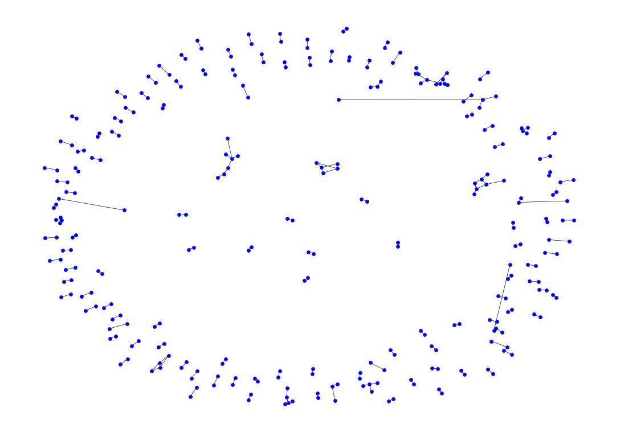
20.A@O
4.A@N
1. В качестве вершины выступает водородная связь полностью.
Рис. 1 – Пример графа для одного из пациентов.

Slide 7
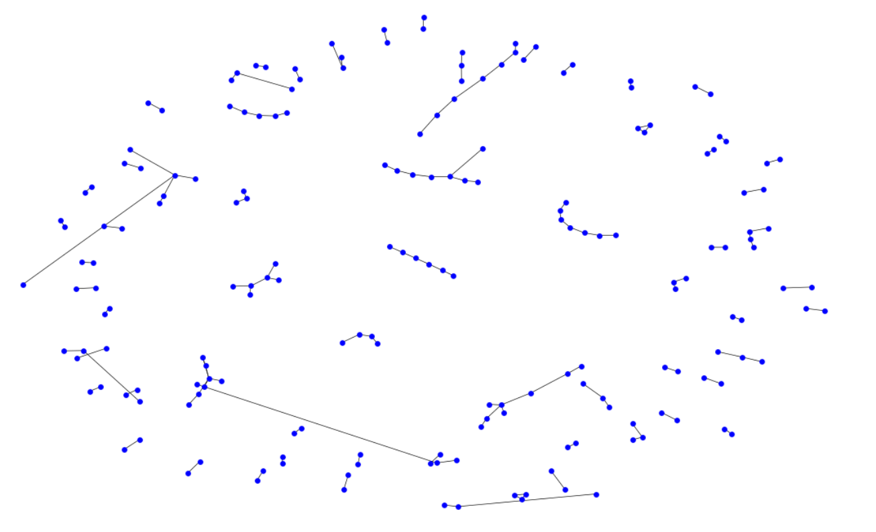
20.A
4.A
2. В качестве вершины выступает позиция аминокислотного остатка с субъединицей.
Рис. 2 – Пример графа для одного из пациентов.

Slide 8
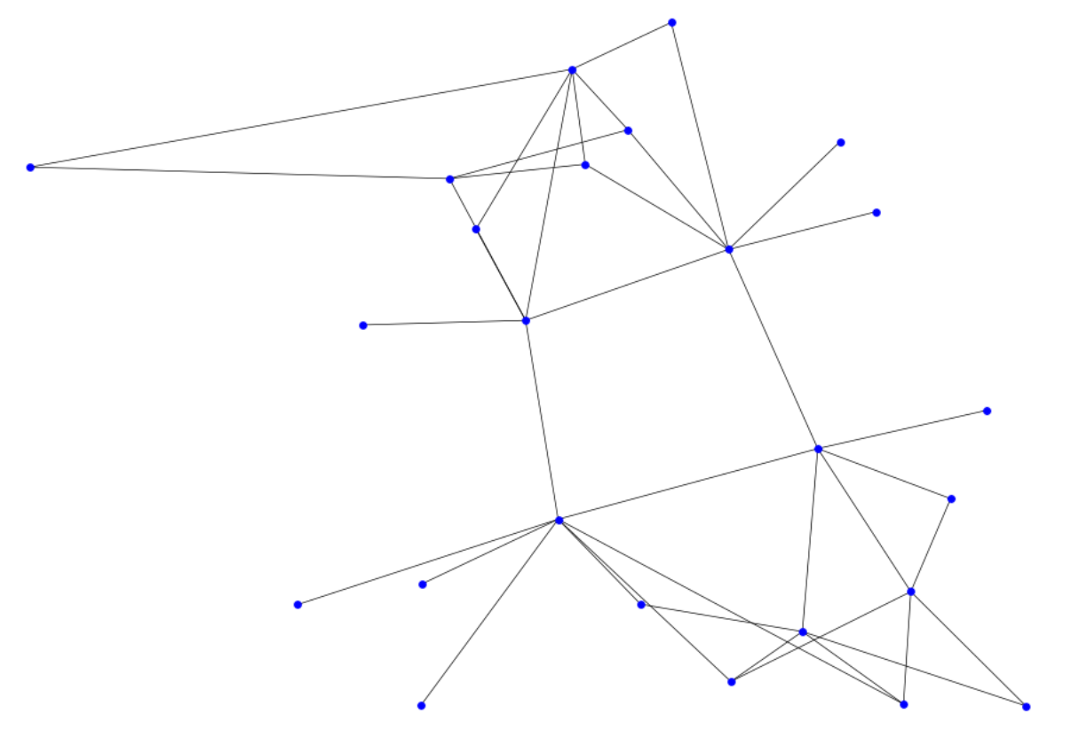
A@O
A@N
3. В качестве вершины выступает атом с субъединицей.
Рис. 3 – Пример графа для одного из пациентов.

Slide 9

Характеристики,
используемые дляграфа.
Коэффициент кластеризации;
Модульность;
Определитель матрицы смежности с весами;
Определитель матрицы Лапласа;
Ребро с наименьшим весом;
Cумма всех ребер графа;
Количество вершин;
Количество ребер;
Плотность графа;
Радиус графа;
Диаметр графа;
Транзитивность;
Средний коэффициент кластеризации;
Связность графа;
Степень ассортивности графа;
Индекс Эстрады;
Размер наибольшего клика на графе;
Notes:
Следующий этап — это построение обучающих выборок. Для того чтобы построить обучающие выборки, для каждого из графов, которые принадлежат пациентам, были посчитаны характеристики этих графов. Я брала характеристики, описывающие в целом граф, вы можете видеть их на слайде

Slide 10
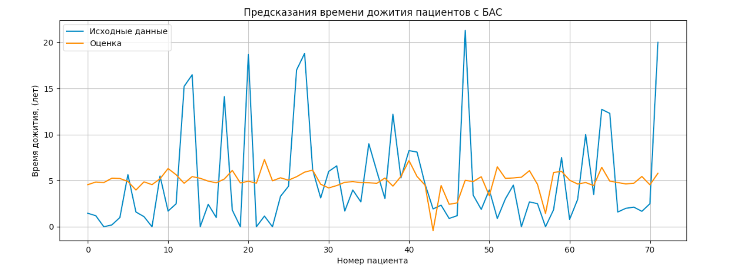
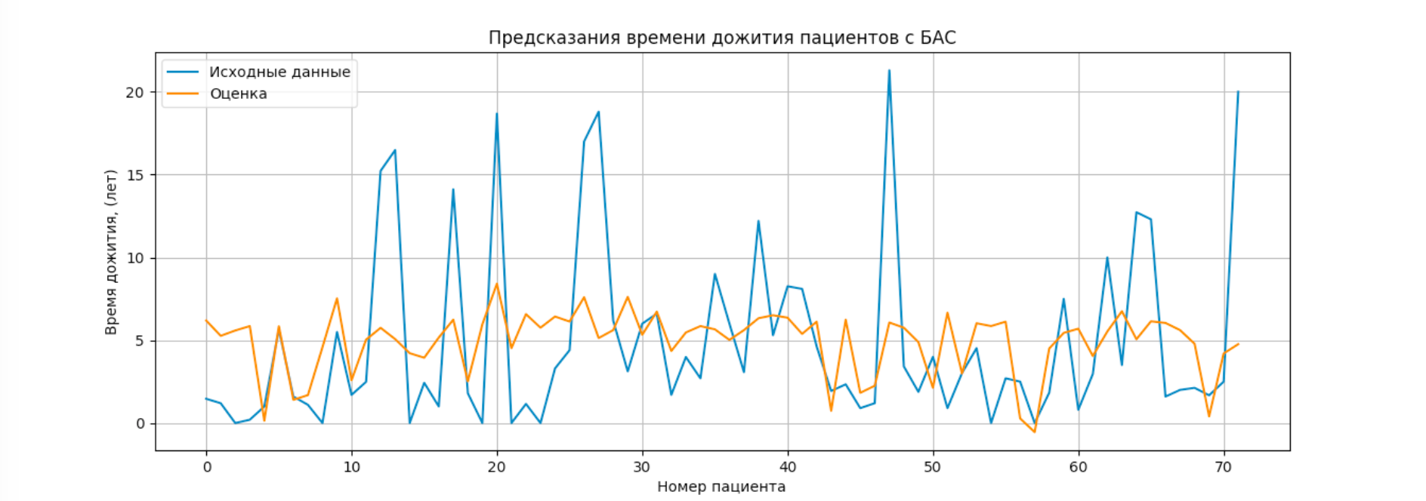
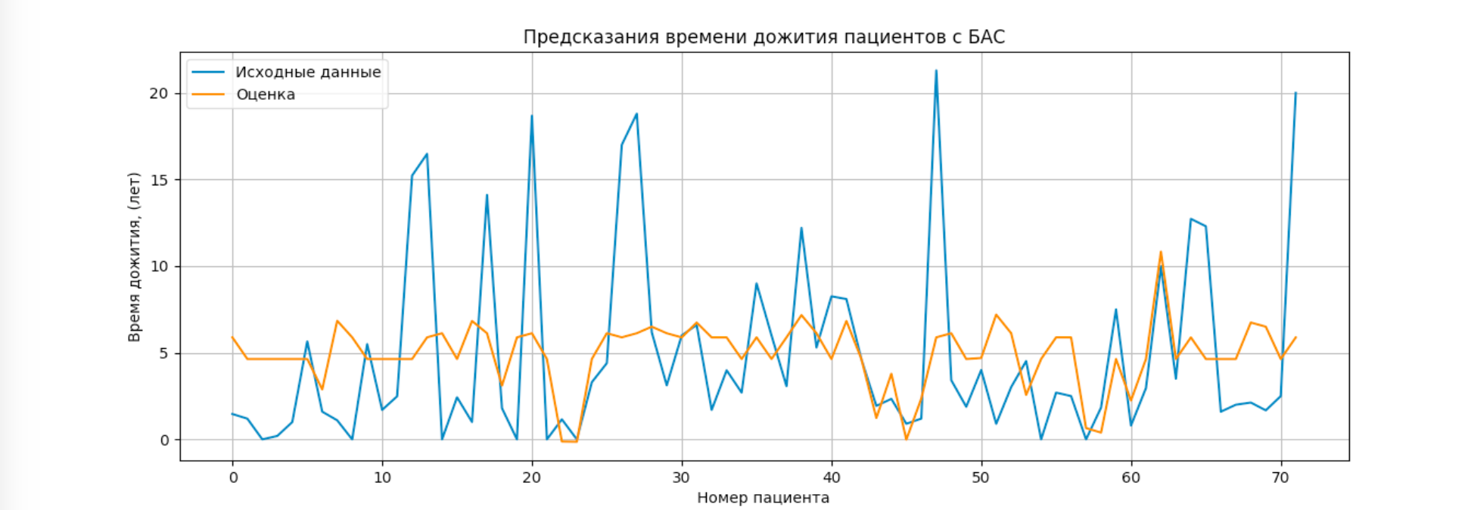
Рис. 4 - Модель для графа, где в качестве вершины выступает полная водородная связь.
Коэффициент детерминации 0.139
Рис. 5 - Модель для графа, где в качестве вершины выступает позиция аминокислотного остатка с субъединицей.
Коэффициент детерминации 0.121
Рис. 6 - Модель для графа, где в качестве вершины выступает атом с субъединицей.
Коэффициент детерминации 0.119
Notes:
Построенные модели показали маленький коэффициент детерминации, что означает плохое описание данных. Это обусловлено тем, что Характеристики для всего графа не учитывают структуру конкретных подграфов, в которых может возникнуть мутация.

Slide 11
20.A@O
4.A@N
В качестве вершины выступает водородная связь полностью.
Рис. 7 – Пример графа для одного из пациентов.
Notes:
Поэтому посоветовавшись с учеными из ИЦИГ было принято решение рассматривать граф, где вершины представлены в виде полной водородной связи. Так как характеристики, посчитанные в целом для всего графа не дали результатов, было принято решение считать характеристики для каждой вершины этого графа, но выяснилось что так как в графе присутствует очень много изоморфных друг другу подграфов, например подграфы с двумя вершинами, в обучающей выборке возникает коллинеарность, что ведет к отсутствию значимых моделей и невозможности построить корректную модель.

Slide 12
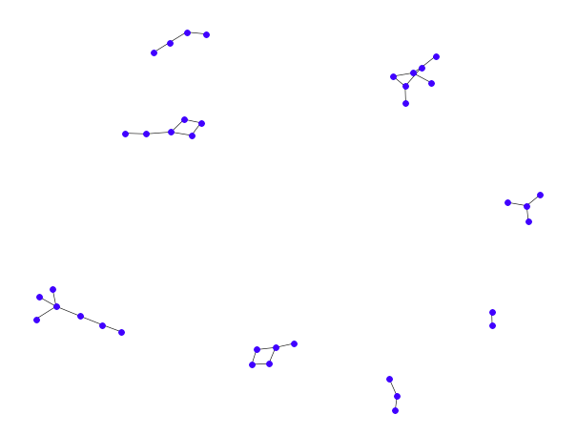
Рис. 8 – Подграфы с уникальной структурой для одного из пациентов
Notes:
Мы обсудили это с учеными из ИЦИГ и они сказали нам что в действительности изоморфные друг другу подграфы не несут нужной нам информации и так как нам интересна зависимость изменения структуры графа мы можем рассматривать подграфы только с уникальной структурой. То есть в модель для каждого пациента войдут только подграфы с уникальной структурой.

Slide 13
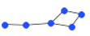
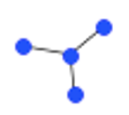
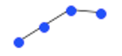
Пример возможной структуры графа
Пациент №1 | + | - | + (но с другими вершинами)
Пациент №2 | - | + (но с другими вершинами) | +
Пациент №3 | + (но с другими вершинами) | - | -
Notes:
Хочу заметить что так как пациентов 72 и все они разные люди с разной степенью тяжести течения болезни, то и структура фермента SOD1 у них будет разная, следовательно и уникальные подграфы будут разные. Давайте рассмотрим это на примере. Допустим у пациента 1 есть подграф структуры 1, но нету подграфа структуры 2, а также есть подграф структуры 3, но в отличии от пациента 2, наименование вершин этого подграфа другое. То есть может быть такая ситуация, что у пациента 1 есть подграф структуры 3 и имя его ABCD, а у пациента 2 имя GHNT, все это учитывается при построении модели и в общей обучающей выборке, вместо минуса будет стоять 0, а вместо + конкретное значение подсчитанной характеристики.

Slide 14
Характеристики,
используемые дляграфа.
Коэффициент кластеризации;
Модульность;
Определитель матрицы смежности с весами;
Определитель матрицы Лапласа;
Ребро с наименьшим весом;
Cумма всех ребер графа;
Количество вершин;
Количество ребер;
Плотность графа;
Радиус графа;
Диаметр графа;
Транзитивность;
Средний коэффициент кластеризации;
Связность графа;
Степень ассортивности графа;
Индекс Эстрады;
Размер наибольшего клика на графе;
Notes:
Далее для графа, состоящего из уникальных подграфов, обучающая выборка составлялась следующим образом: Для каждого подграфа считалась одна из представленных характеристик и на основе этой информации составлялась обучающая выборка. Я отобрала только выделенные жирным характеристики, так как остальные характеристики связаны между собой и из-за них возникает эффект мультиколлиниарности.

Slide 15
Результаты
Используемая характеристика | Коэффициент детерминации | Кол-во регрессоров | Кол-во значимых регрессоров
Модульность | 0,337 | 35 | 5
Ребро с наименьшим весов | 0,502 | 34 | 9
Сумма всех путей | 0,219 | 37 | 3
Notes:
Таких обучающих выборок три. Для каждой из обучающих выборок строится модель. Построенные модели показали следующие результаты. Количество регрессоров это количество посчитанных характеристик для уникальных графов после удаления нулевых и линейно зависимых столбцов. Количество значимых регрессоров – это кол-во регрессоров с уровнем значимости меньше 0.05

Slide 16
Результаты
 | Коэффициент детерминации | Кол-во регрессоров | Кол-во значимых регрессоров
Общая выборка | 0,515 | 15 | 9
Notes:
Очевидно, модели с коэффициентом детерминации меньше 0.5 плохо описывают обучающую выборку, поэтому, чтобы улучшить качество модели я объединила три обучающие выборки, исключила линейнозависимые столбцы и получила модель с коэфициентом детерминации 0.515

Slide 17
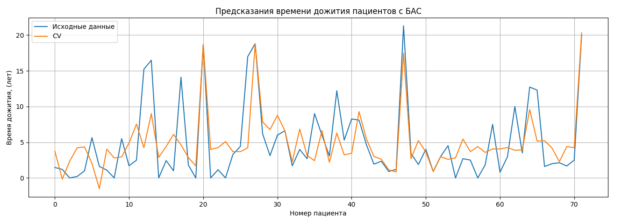
где, - полученные значения после оценки с учетом того, что отсутствует i-ая строка.
Notes:
Для исследования возможности использования данной модели была посчитана кросс валидация и она равна 6.71. Результат показал, что на данный момент использовать модель еще нельзя, но она уже гораздо лучше описывает данные.

Slide 18
Выводы
Проведен анализ входных данных для пациентов с боковым амиотрофическим склерозом;
Написана программа на языке Python для построение графа и вычисления характеристик подграфов для обучающей выборки;
Получены оценки коэффициентов регрессии по методу наименьших квадратов;
Проанализированы качество модели и уровни значимости ее коэффициентов .
Notes:
Таким образом: прочитать то что в выводе написано

Slide 19
Дальнейшее развитие
Поиск новых характеристик графа;
Рассмотрение других методов машинного обучения, включая робастные методы.
Notes:
На данном этапе еще проводятся исследования. Сейчас передо мной стоит цель найти новый подходящий характеристики чтобы улучшить модель и рассмотреть другие методы машинного обучения

Slide 20
Публикации
Воронкина Д. К. Оценка времени дожития пациентов с боковым амиотрофическим склерозом на основе характеристик графа водородных связей / Д. К. Воронкина ; науч. рук. В. С. Тимофеев. - Текст : непосредственный // Наука. Технологии. Инновации : сб. науч. тр. 15 Всерос. науч. конф. молодых ученых, посвящ. Году науки и технологий в России, Новосибирск, 6–10 дек. 2021 г. : в 10 ч. – Новосибирск : Изд-во НГТУ, 2021. – Ч. 2. – С. 248–251.

Slide 21
Построение модели времени дожития пациентов с боковым амиотрофическим склерозом на основе графов водородных связей
Воронкина Д.К, ФПМИ НГТУ.
Научный руководитель: Тимофеев В.С д.т.н

